Slide 1
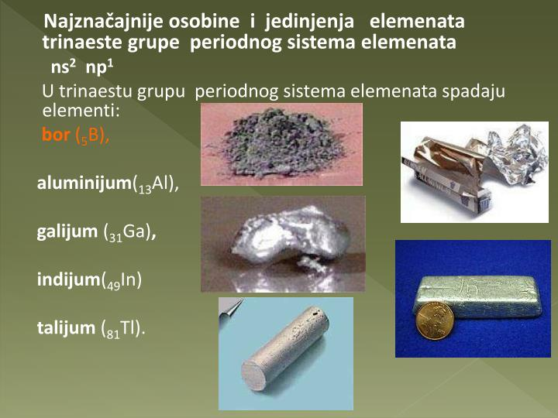
Elementi trinaeste grupe PSE

Slide 2
Elementi trinaeste grupe PSE
Na osnovu elektronske konfiguracije, ovi elementi mogu da grade jedinjenja sa oksidacionim brojevima +1 i +3, a bor i sa negativnim brojevima.
Grade okside opšte formule M₂O₃
Elementi 13. grupe su metali, osim bora koji je metaloid.
Zajednička konfiguracija za elemente ove grupe je ns²np¹ , za sve elemente.
To znači da imaju 1 nesparen elektron u p-orbitali .
!

Slide 3
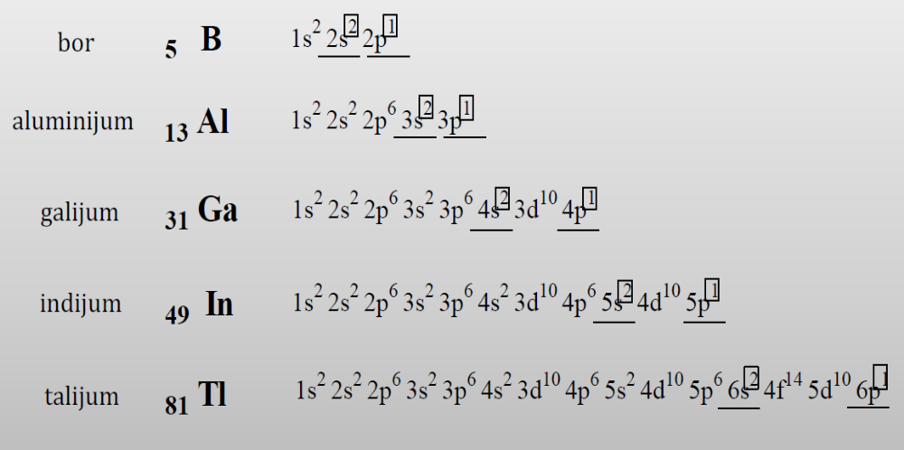

Slide 4
Galijum se dobija pri preradi cinka, ređe aluminijma; indijum pri preradi ruda cinka i olova, a talijum pri preradi ruda kadmijuma i olova.
Bor se koristi pri proizvodnji specijalnih vrsta čelika, legura obojenih metala.
Galijum se koristi za punjenje kvarcnih termometara (1200ºC)
Prevlaka indijuma štiti metale od korozije.
Talijum se upotrebljava za izradu optičkog stakla sa velikim indeksom prelamanja, za legure sa aluminijumom i srebrom.
Veoma je otrovan (gubljenje dlake, kose).

Slide 5
Sa porastom rednog broja raste atomska masa elemenata
Galijum ima isti atomski poluprečnik kao i aluminijum.On se nalazi poslije 3d-elemenata pa se zbog povećanja naelektrisanja jezgra smanjuje zapremina atoma.
Prva jonizaciona energija je najmanja .Odlaženjem jednog p-elektrona ne vrši se rasparivanje spinova.
Druga i treća jonizaciona energija su znatno veće, ali se mogu nadoknaditi iz energije hemijske veze

Slide 6
Elektronegativnost ovih elemenata je znatno veća nego kod alkalnih i zemnoalkalnih metala, ali još uvijek toliko mala da ovi elementi u svim svojim jedinjenjima imaju pozitivne oksidacione brojeve.
Gustine rastu sa porastom rednog broja.B i Al su laki metali , doksu Ga, In i Tl teški metali.
Tačke topljenja i tačke ključanja se ne mijenjaju pravilno zbog razlike u metalnim kristalnim rešetkama

Slide 7
!
Sa porastom rednog broja raste baznost oksida
Oksid bora je kiselog karaktera i sa vodom gradi slabu bornu kiselinu H3BO3.
Oksidi aluminijuma,galijuma i indijuma su amfoternog karaktera i anhidridi su baza M(OH)3 koji su takođe amfoterni.
Oksid talijuma je izrazito baznog karaktera ali odgovarajuća baza nije poznata.

Slide 8
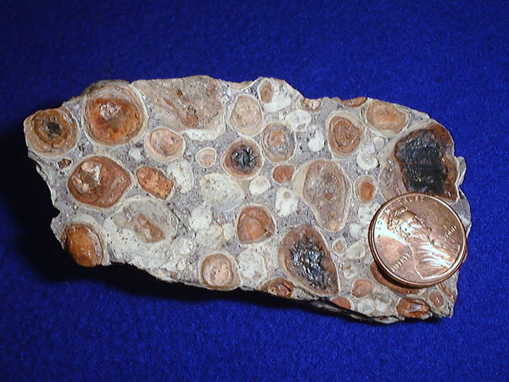
Aluminijum
Industrijski se dobija iz rude boksita
Aluminijum je na trećem mestu po rasprostranjenosti, odmah posle kiseonika i silicijuma.
Nalazi se u obliku jedinjenja minerala korudna, Al₂O₃, koji je sastavni deo rubina i safira kao i rude boksita Al₂O₃·2H₂O
!

Slide 9
Dobijanje aluminijuma
Aluminijum se dobija po Hol-Erulovom procesu
Proces se sastoji u elektrolizi glinice (Al₂O₃) rastopljenoj u kriolitu(Na₃AlF₆) koji snižava tačku topljenja glinice.
!
Glinica se dobija iz boksita po Bajerovom mokrom postupku.
Boksit se, samljeven u prah zagrijeva u autoklavu sa rastvorom NaOH pod posebnim uslovima i prevodi u aluminijum –hidroksid
!
!
Aluminijum-hidroksid se žarenjem prevodi u aluminijum-oksid (glinica).

Slide 10
Dobijanje aluminijuma
Elektroliza se izvodi u specijalnim električnim pećima čiji su zidovi obloženi ugljenom masom koja služi kao katoda.
Anode su od grafita i pošto se troše moraju se zamjenjivati
!
!
Izdvojeni aluminijum na katodi je u čistom stanju i skuplja se na dno ćelije odakle se povremeno vadi.
!
Na anodi se gradi ugljenik (II)-oksid, pa se ona troši i mora se povremeno spuštati u rastop i na kraju zamijeniti.

Slide 11
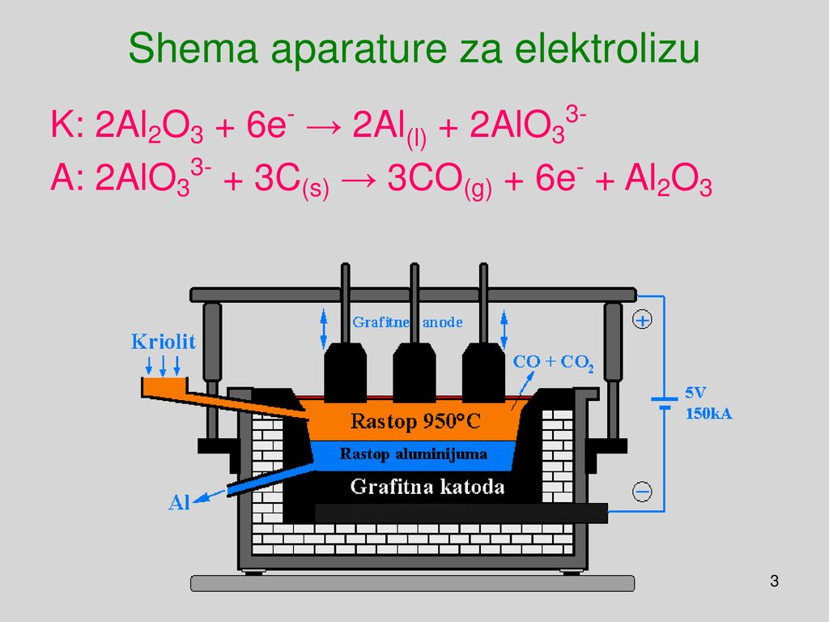

Slide 12
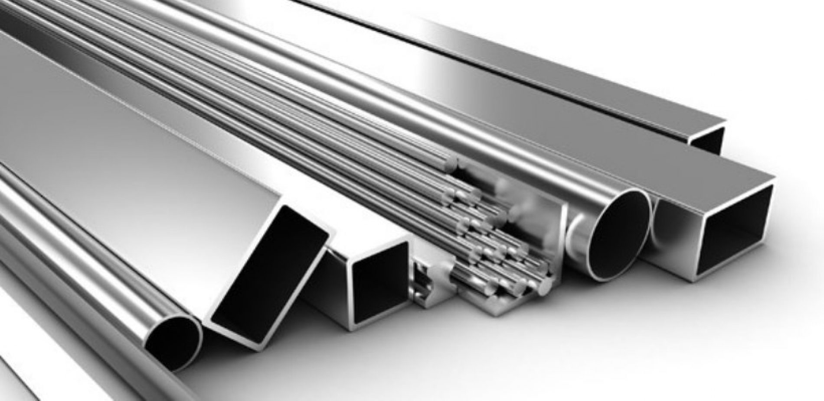
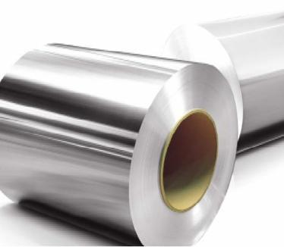
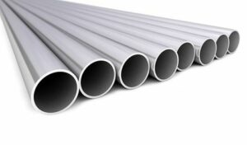
Osobine aluminijuma
Fizičke osobine:
Aluminijum je srebrnastobijeli sjajan metal,
male gustine,
čvrst i jako rastegljiv,
dobar je provodnik toplote i elektriciteta,
izvlači se u tanku žicu,
valja u lim ili tanke folije,
mrvi u prah
!

Slide 13
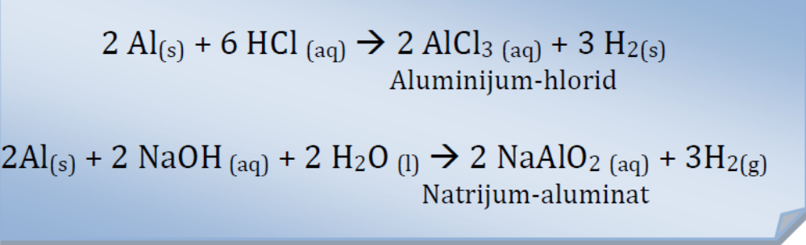
Hemijske osobine aluminijuma
Postojan je na vazduhu jer se prevlači slojem oksida
Rastvara se u kiselinama koje nisu oksidaciona sredstva i u bazama:
!

Slide 14
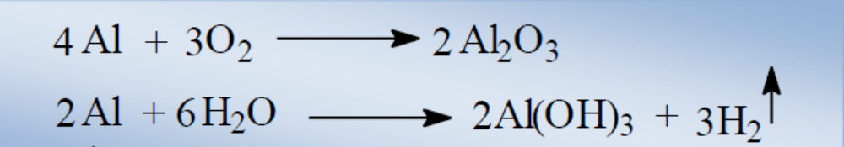
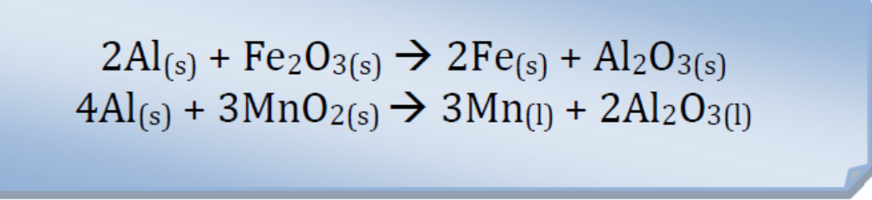
Hemijske osobine aluminijuma
!
Prah aluminijuma zapaljen na vazduhu sagorijeva intezivnom svjetlošću
!
Aluminijum redukuje okside metala (aluminotermija)

Slide 15
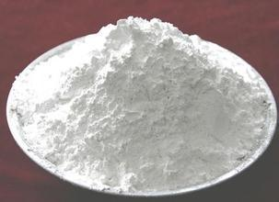
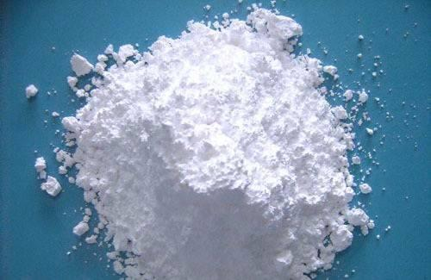
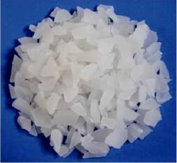
Jedinjenja aluminijuma
Aluminijum oksid
Aluminijum hidroksid
Aluminijum sulfat

Slide 16

Aluminijum oksid, Al₂O₃
!
Dobija se žarenjem aluminijum-hidroksida
Bijeli amorfni prah nerastvoran u vodi
U prirodi se javlja kao mineral korund koji se zbog visoke tačke topljenja koristi za izradu vatrostalnog materijala, obloga za peći , sudova za žarenje..

Slide 17
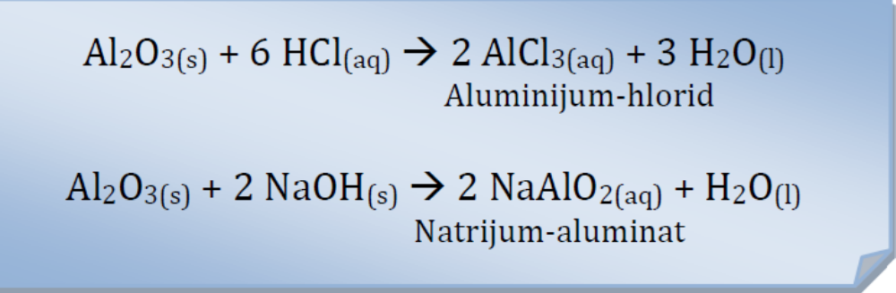
Aluminijum oksid, Al₂O₃
!
Amfoternog je karaktera-rastvara se u koncentrovanim kiselinama i bazama:
Kristalni oblici aluminijum-oksida se odlikuju velikom tvrdoćom i ljepotom i koriste se kao drago kamenje:safir je plave boje,rubin crvene boje...

Slide 18
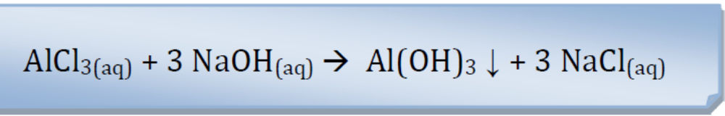
Aluminijum hidroksid, Al(OH)₃
Bijeli pahuljičasti talog
!
Dobija se dejstvom baze na rastvorne soli aluminijuma
U prirodi se javlja kao mineral hidrargilit

Slide 19
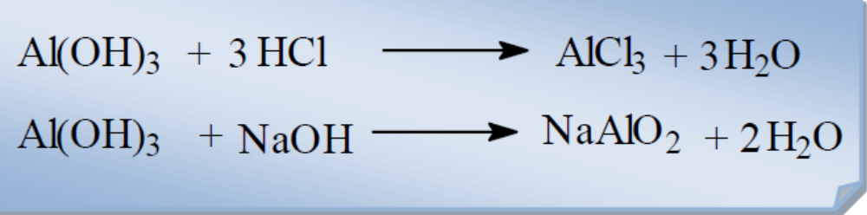
Aluminijum hidroksid, Al(OH)₃
!
Amfoternog je karaktera
Upotrebljava se u bojarstvu i za prečišćavanje vode

Slide 20
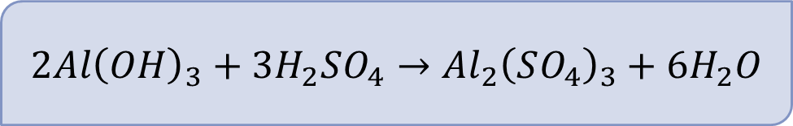
Aluminijum sulfat, Al₂ (SO₄)₃
U vodenom rastvoru hidrolizuje i reaguje kiselo.
!
Dobija se rastvaranjem aluminijum-hidroksida u sulfatnoj kiselini
$$2Al{\left(OH\right)}_{3}+3H_{2}SO_{4}→{Al}_{2}{\left(SO_{4}\right)}_{3}+6H_{2}O$$

Slide 21
Aluminijum sulfat, Al₂ (SO₄)₃
Aluminijum-sulfat i kalijum –sulfat gradi stipsu kalijum-aluminijum-sulfat KAl(SO₄)∙12 H₂O.
Stipse se kao i aluminijum sulfat koriste u bojarstvu, kožarstvu, industriji hartije i kod prečišćavanja vode.
!
Trovalentni metali ( Al, Cr i Fe) sa alkalnim metalima grade dvojne soli-stipse.

